Slide 1
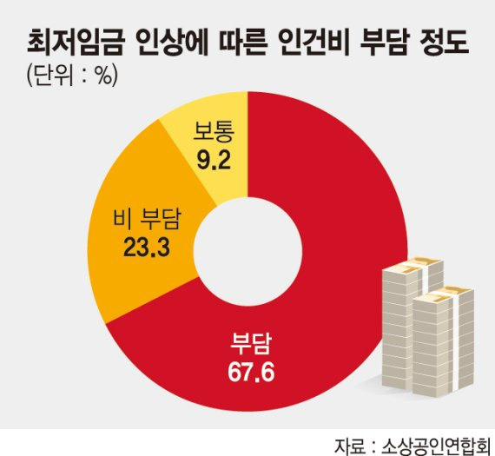
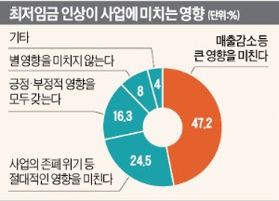
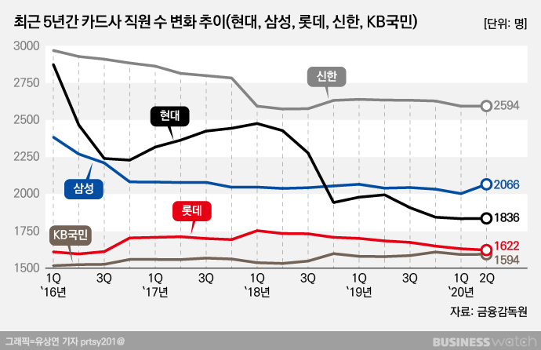
“텔레마케팅 초개인화를 통한 아웃바운드 성공률 제고와 수익성 향상”
11.25
신용카드 수수료 인하, 인건비 상승 등 수익성이 악화되고 있는 시점
경쟁사들의 차별화된 서비스를 적극 출시
이와 같은 위기의 상황에서 수년간의 텔레마케팅 사업으로부터 얻은 데이터를 바탕으로 초개인화된 서비스를 통해 아웃바운드 성공률 증대를 통해 수익성을 개선하고자 한다.
따라서, 공적인 텔레마케팅의 요인과, 고객의 특성을 파악하고 차별성있는 서비스를 제공하기 위한 요소는 무엇인지 알아보기 위해 텔레마케팅 초개인화 프로젝트를 진행
Notes:
- 카드사들의 캐시카우 역할을 했던 가맹점 수수료 수익은 갈수록 줄고 있다.
http://news.bizwatch.co.kr/article/finance/2020/09/07/0016
-
-

Slide 2
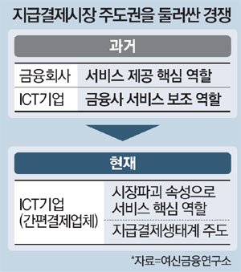
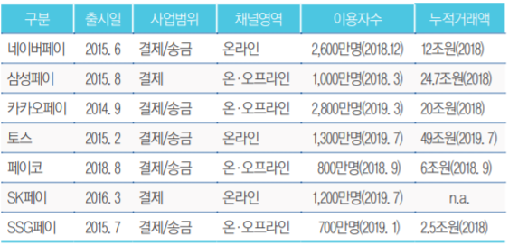
현황1 – 경쟁 심화
다양한 지급결제 서비스들의 등장(간편결제, PISP*등)
기존 금융회사가 주도했던 지급결제 생태계에 변화
11.26
출처: 금융결제원
기존 수익구조 개선을 위해 새로운 돌파구의 필요성
*PISP(지급지시서비스업): 소비자가 동의할 경우 소비자의 은행 계좌에서 타인의 은행 계좌로 직접 자금을 이체해주는 서비스
Notes:
1
http://www.naeil.com/news_view/?id_art=339784
새롭고 다양한 유형의 지급결제서비스들이 나오면서 과거 금융회사가 주도했던 지급결제 생태계에 구조적인 변화가 일어나고 있다.
신용카드 고객을 유지하는 한편 전통적 카드 비즈니스에서 탈피하는 노력을 동시에 해야 하는 상황에 놓였다.
https://smallake.kr/wp-content/uploads/2019/08/%EB%B9%84%EA%B8%88%EC%9C%B5-%EA%B0%84%ED%8E%B8%EA%B2%B0%EC%A0%9C-%EC%86%A1%EA%B8%88%EC%84%9C%EB%B9%84%EC%8A%A4-%ED%98%84%ED%99%A9.pdf
2
https://www.mk.co.kr/news/economy/view/2020/08/896932/
- 예) 네이버파이낸셜은 결제 시 네이버페이를 5만원 이상 충전하면 포인트를 1.5% 적립해준다. 고객으로선 사실상 카드 등 다른 결제 수단보다 페이를 이용하면 가격 할인 혜택을 받는 셈이다. 카드사로선 계좌 기반 간편결제액이 커질수록 설 자리가 줄어든다.

Slide 3
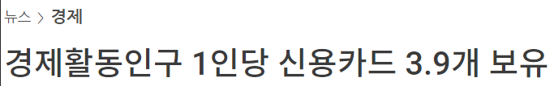
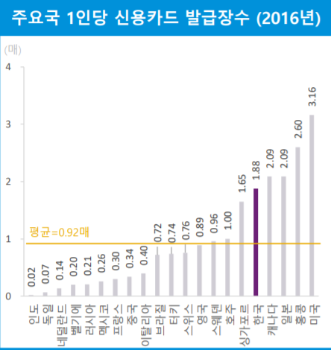
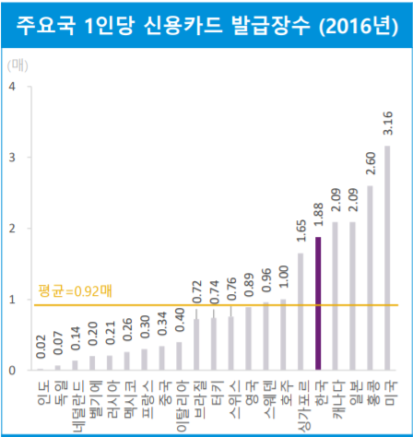
현황1 – 경쟁 심화
카드산업, 포화상태에 도달한 성숙기 산업
11.26
S카드사의 독자적인 간편결제 시스템 개발 필요
11.26
Notes:
1
http://www.naeil.com/news_view/?id_art=339784
새롭고 다양한 유형의 지급결제서비스들이 나오면서 과거 금융회사가 주도했던 지급결제 생태계에 구조적인 변화가 일어나고 있다.
신용카드 고객을 유지하는 한편 전통적 카드 비즈니스에서 탈피하는 노력을 동시에 해야 하는 상황에 놓였다.
https://smallake.kr/wp-content/uploads/2019/08/%EB%B9%84%EA%B8%88%EC%9C%B5-%EA%B0%84%ED%8E%B8%EA%B2%B0%EC%A0%9C-%EC%86%A1%EA%B8%88%EC%84%9C%EB%B9%84%EC%8A%A4-%ED%98%84%ED%99%A9.pdf
2
https://www.mk.co.kr/news/economy/view/2020/08/896932/
- 예) 네이버파이낸셜은 결제 시 네이버페이를 5만원 이상 충전하면 포인트를 1.5% 적립해준다. 고객으로선 사실상 카드 등 다른 결제 수단보다 페이를 이용하면 가격 할인 혜택을 받는 셈이다. 카드사로선 계좌 기반 간편결제액이 커질수록 설 자리가 줄어든다.

Slide 4
현황2 –경영수익 악화
정부의 카드 수수료 인하정책
인건비 상승
11.26
수익성 저하
비용 효율화
구조조정
업무 외주화
소비자 혜택 축소
소비자 불만 증가
비즈니스 다각화와 신시장 개척의 필요성
Notes:
1
https://post.naver.com/viewer/postView.nhn?volumeNo=17254771&memberNo=41768149&vType=VERTICAL
일반가맹점의 카드수수료율을 우대수수료율 수준까지 내릴 경우 비용 효율화를 단행할 수밖에 없다고 주장하고 있다. 비용 효율화에는 구조조정에 따른 인건비 감소와 업무 외주화를 통한 사업비·판관비 축소, 소비자 혜택 축소를 통한 마케팅비 감소 등이 포함된다.
“수익성이 낮아진다면 가장 먼저 비용 절감을 고려한다는 점에서 부가 서비스 혜택은 줄어들 수밖에 없다.”고 말했다. 이처럼 카드업계가 이익 감소를 막기 위해 무이자 할부나 교통할인 등 카드 혜택을 줄일 것으로 보이자 소비자들은 볼멘소리를 내고 있다.
수익성 보전을 위해
2
https://assets.kpmg/content/dam/kpmg/kr/pdf/2019/kr-issuemonitor-card-new-paradigm-20191104.pdf

Slide 5
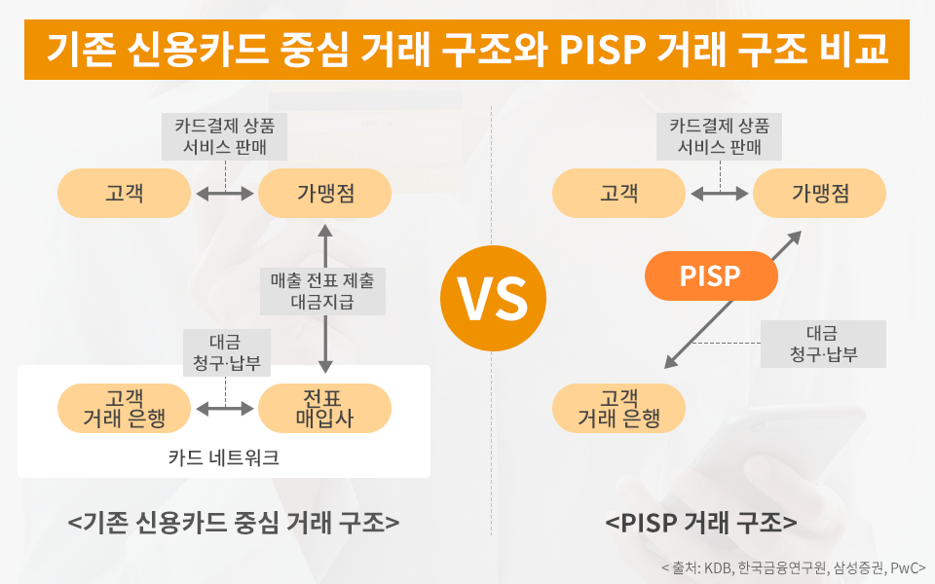
Appendix1
11.26
카드사의 고유 영역인 수수료 사업이 악화. 정부의 수수료 개편과 더불어 경영부담 가중
Notes:
https://newsroom.koscom.co.kr/17357
첫째, 모바일페이업계, 핀테크기업에 긍정적인 영향을 끼친다. 즉, 금융기관과 계약을 통해 별도로 개발하는 어려움을 완화할 수 있고, 신용카드, 은행 거래에서 발생하는 수수료 부담이 줄어든다. 특히, 현재 모바일 페이 업계의 직불 결제 편의성이 커지고, 선택지도 넓어지면서 모바일 결제 시장은 점차 확대될 것이다.
둘째, 신용카드사들에게 반갑지 않은 소식일 수밖에 없다. 이 서비스를 도입하면 카드사들의 고유 영역인 수수료 사업이 악화될 수 있다. 카드사들은 정부로부터 이미 수수료 개편, 패러다임 변화 등을 요구 받는 상황이다. 따라서 카드사들의 경영 부담이 가중될 것으로 보인다.

Slide 6
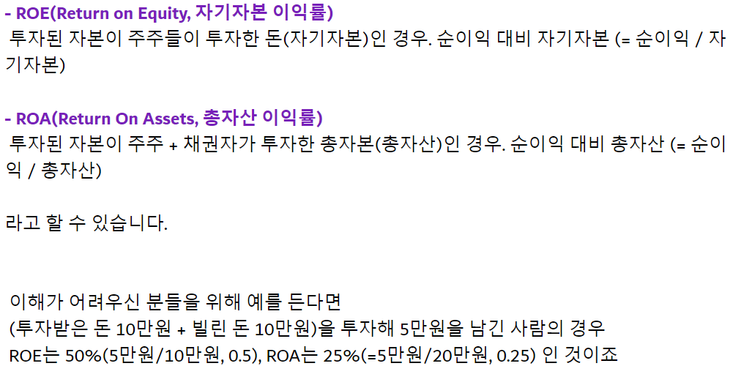
Appendix2
11.26

Slide 7
세부원인 탐색하기
11.27
브랜드 충성도
<- 우리 브랜드만의 특별함 부족 <- 차별성 없는 상품
브랜드 평판
<- 개인정보 유출로 인한 브랜드 평판 하락 <- 보안시스템 미흡으로 인한 개인정보 유출 <- 보안에 주의를 기울이지 않는 기업문호
혜택 실질 사용률
<- 고객에게 도움이되는 서비스의 부족 <- 고객의 입장에서 생각하는 자세의 부족 <- 고객중심 사고 부족

Slide 8
11.27

